Slide 1
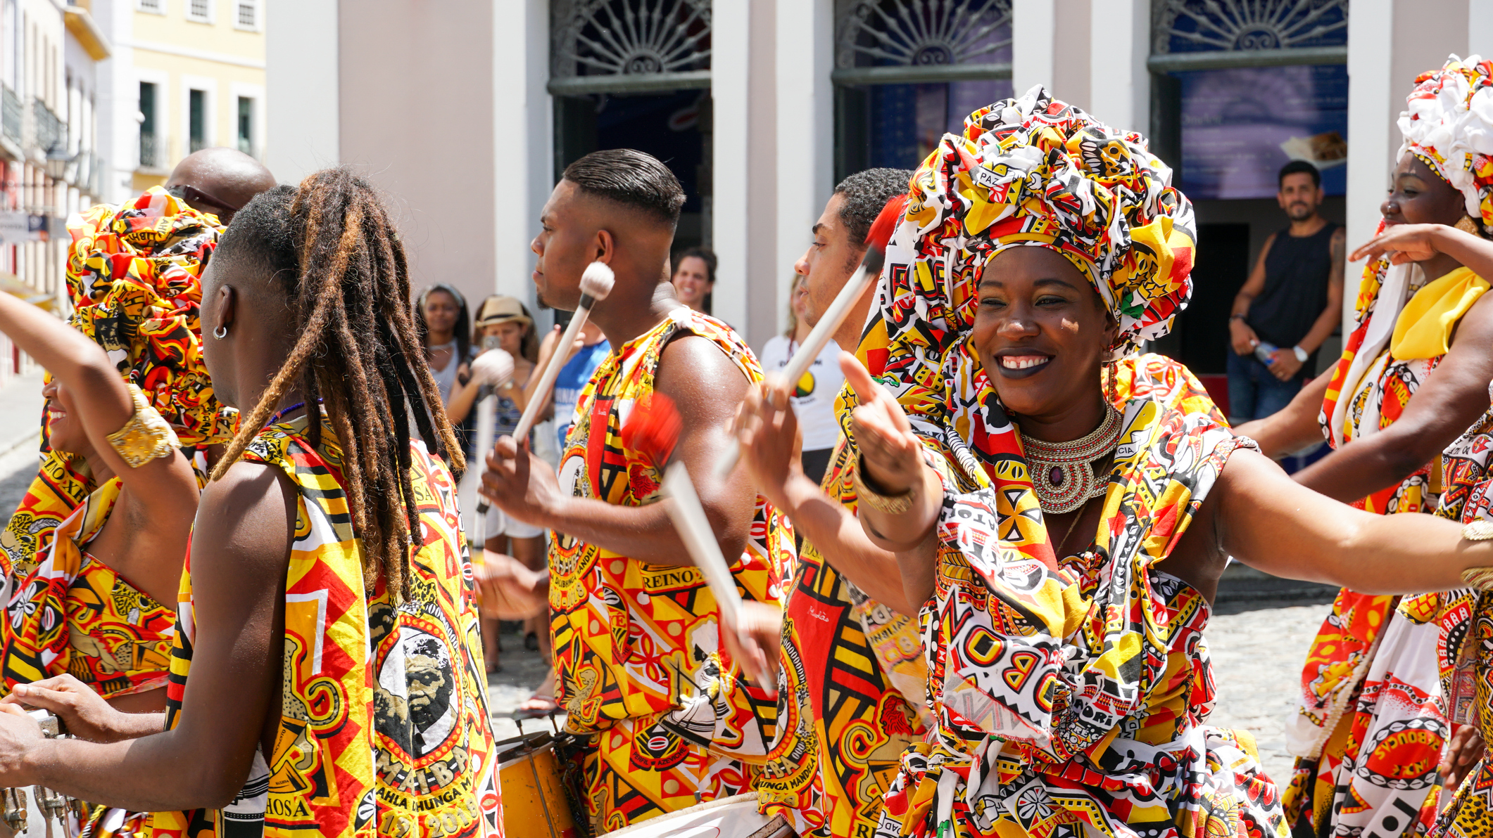
開発の歴史と生活文化 ーラテンアメリカー
Development history and culture: Latin America
História do desenvolvimento e cultura
ប្រវត្តិសាស្រ្ត និងវប្បធម៌អភិវឌ្ឍន៍
Lịch sử phát triển và văn hóa
かいはつ れきし せいかつぶんか
ESD/多文化教育／地理総合／社会科地理分野「南アメリカ州」／愛川高校モデル

Slide 2
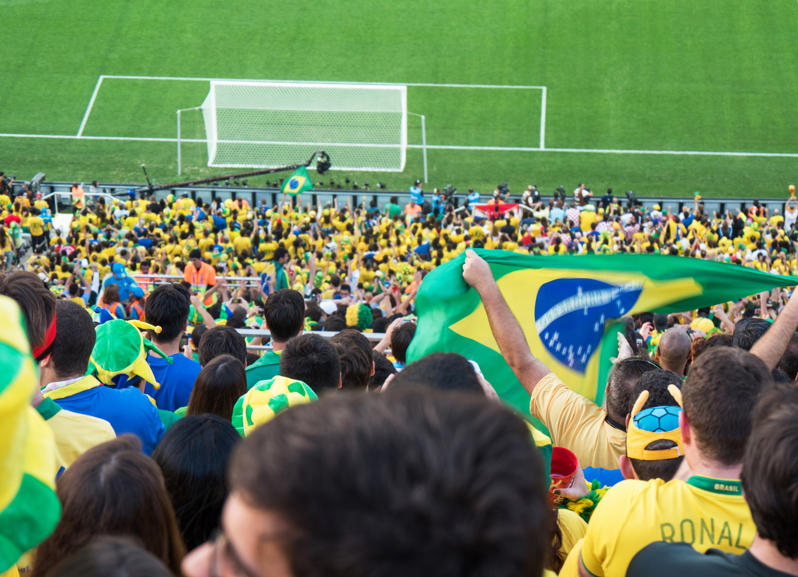
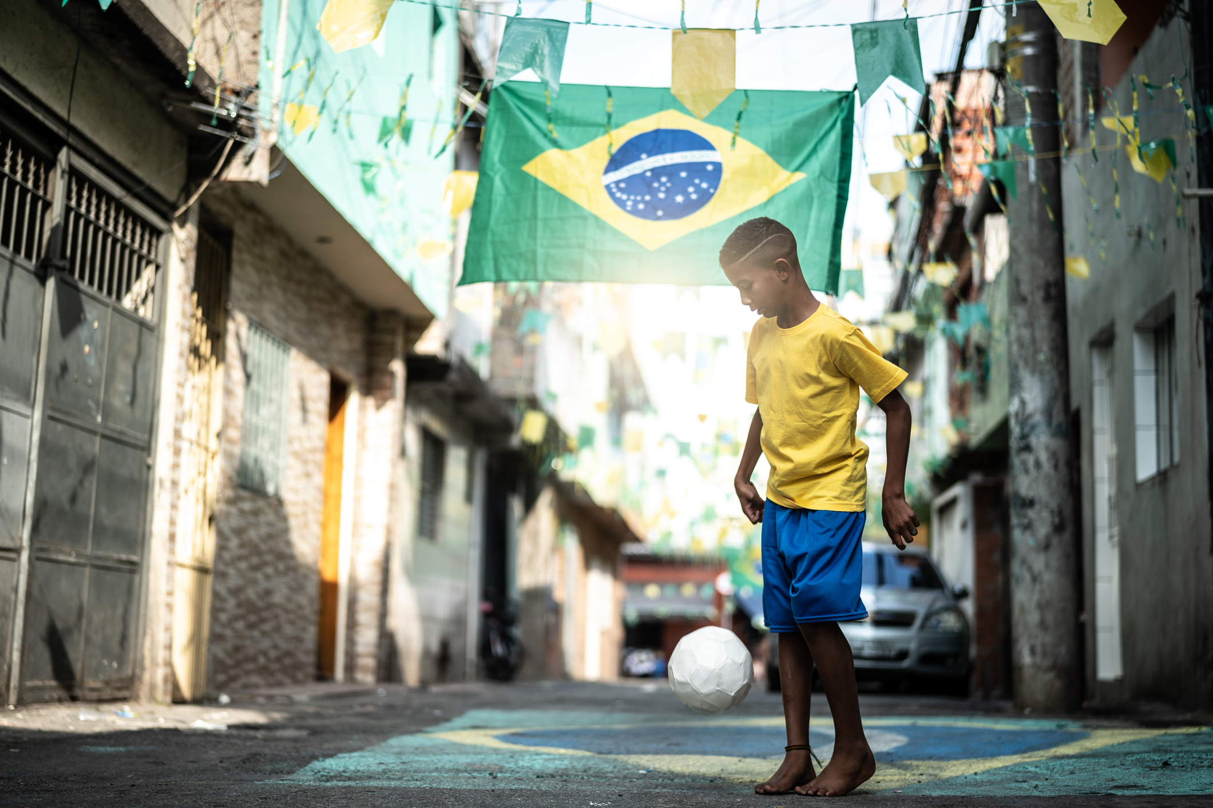
ジンガ Ginga
ブラジル選手の技（わざ）にあるリズム
Unique rhythm in Brazilian players technique
☞カポエラのリズム Originally from Capoeira

Slide 3
Capoeira カポエラ ダンス＋足を使った格闘技（かくとうぎ）
Dance + Combat sport
アフリカから奴隷（どれい）としてブラジルに来た人々が抵抗（ていこう）のためにつくった
African-Brazilian migrants under slavery created Capoeira for resistance
Migrantes afro-brasileiros sob o sistema escravista criaram a Capoeira para resistir
ជនចំណាកស្រុកអាហ្វ្រិក-ប្រេស៊ីលនៅក្រោមប្រព័ន្ធទាសករបានបង្កើត Capoeira សម្រាប់ការតស៊ូ
Những người di cư gốc Phi-Brazil dưới chế độ nô lệ đã tạo ra Capoeira để kháng cự

Slide 4
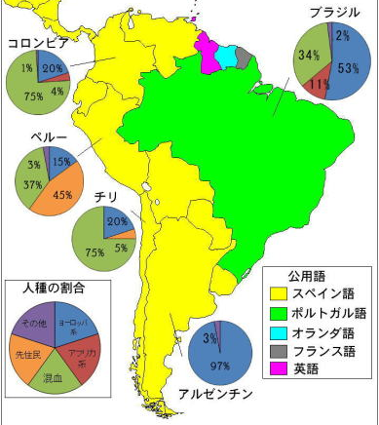
しゃかい とくちょう ブラジル社会の特徴はなんだろう？
・ブラジルではペルーにくらべて
せんじゅうみん
（先住民・ヨーロッパ系）のわりあい
すく
が少ない。
くに
・ブラジルではほかの国にくらべて
けい けい
（ヨーロッパ系・アフリカ系）のわり
おお
あいが多い。
こうようご
ルーツごとの割合（わりあい）
くに じんこうわりあい
図１ラテンアメリカの国のルーツごとの人口割合
こうようご
と公用語
わりあい（割合）：Percentage, សមាមាត្រ，tỉ lệ，relación，соотношение
Notes:
この地図はどこの地図ですか？これは南アメリカですね。教科書の145頁にも似たような地図がありますが、この地図のほうがちょっと詳しいからこっちで考えてみよう。この緑で塗ってあるところがブラジルです。（言語凡例説明）公用語っていうのは、学校や役場でみんなが使う言葉です。ブラジルは、この緑のポルトガル語ですね。黄色いのはスペイン語。ペルーはスペイン語ですね。この丸いピザのようなマークは、住んでいる人に、「あなたのルーツは何ですか」と聞いたときの答えを、人数のわりあいで示したものです。青がヨーロッパ系です。赤がアフリカ系。緑が混血（こんけつ。板書）、つまりいろんなルーツがまじりあっていること。オレンジは先住民（せんじゅうみん 板書）、つまりヨーロッパ人が来る前から住んでいる人、その他というのは、日本や中国から来た人が入っています。アルゼンチン、サッカーだとメッシの出身、ここは、97%の人が青、つまりヨーロッパ系の人、という意味です。じゃあ、ブラジルの人たちのルーツは、まわりの国とくらべてどんな特徴がありますか？ワークシートをみながら考えて、カッコの中の正しい方に〇をつけてください。（各自作業）

Slide 5
とくちょう ブラジルの特徴はなんだろう？
・ブラジルではペルーにくらべて
せんじゅうみん けい
（先住民・ヨーロッパ系）のわりあい
すく
が少ない。
くに
・ブラジルではほかの国にくらべて
けい けい
（ヨーロッパ系・アフリカ系）のわり
おお
あいが多い。
こうようご
ルーツごとの割合（わりあい）
りゆう よそう
・どうして？理由を予想してみよう
くに じんこうわりあい
図１ラテンアメリカの国のルーツごとの人口割合
こうようご
と公用語
わりあい（割合）：Percentage, សមាមាត្រ，tỉ lệ，relación，соотношение
Notes:
できましたか？１番はどちらに〇つけた？（生徒発言）２番は？（生徒発言）じゃあ、答えはこれですね（クリック）
そう、ブラジルの人のルーツは、
・ペルーには先住民が多い（ブラジルには少ない）
・ブラジルにはアフリカ系が多い という2つの特徴がありますね。

Slide 6
今日のテーマ
せんじゅうみん すく けい おお
ブラジルでは、なぜ先住民が少なく、アフリカ系が多いのだろう？
Why is indigenous people minor, and African consist more in Brazilian population?
Por que a população indígena é menor e a africana é maior na população brasileira?
¿Por qué los indígenas son menos numerosos y los africanos son más numerosos en la población brasileña?
ហេតុអ្វីបានជាជនជាតិដើមភាគតិចជាជនជាតិដើមភាគតិច ហើយជនជាតិអាហ្វ្រិកមានច្រើនជាងនៅក្នុងចំនួនប្រជាជនប្រេស៊ីល?
Tại sao người bản địa là thiểu số, và người châu Phi nhiều hơn trong dân số Brazil?
Notes:
じゃあ今日は、『ブラジルではなぜ先住民が少なく、アフリカ系や混血が多いのだろう？』というテーマを考えましょう。

Slide 7
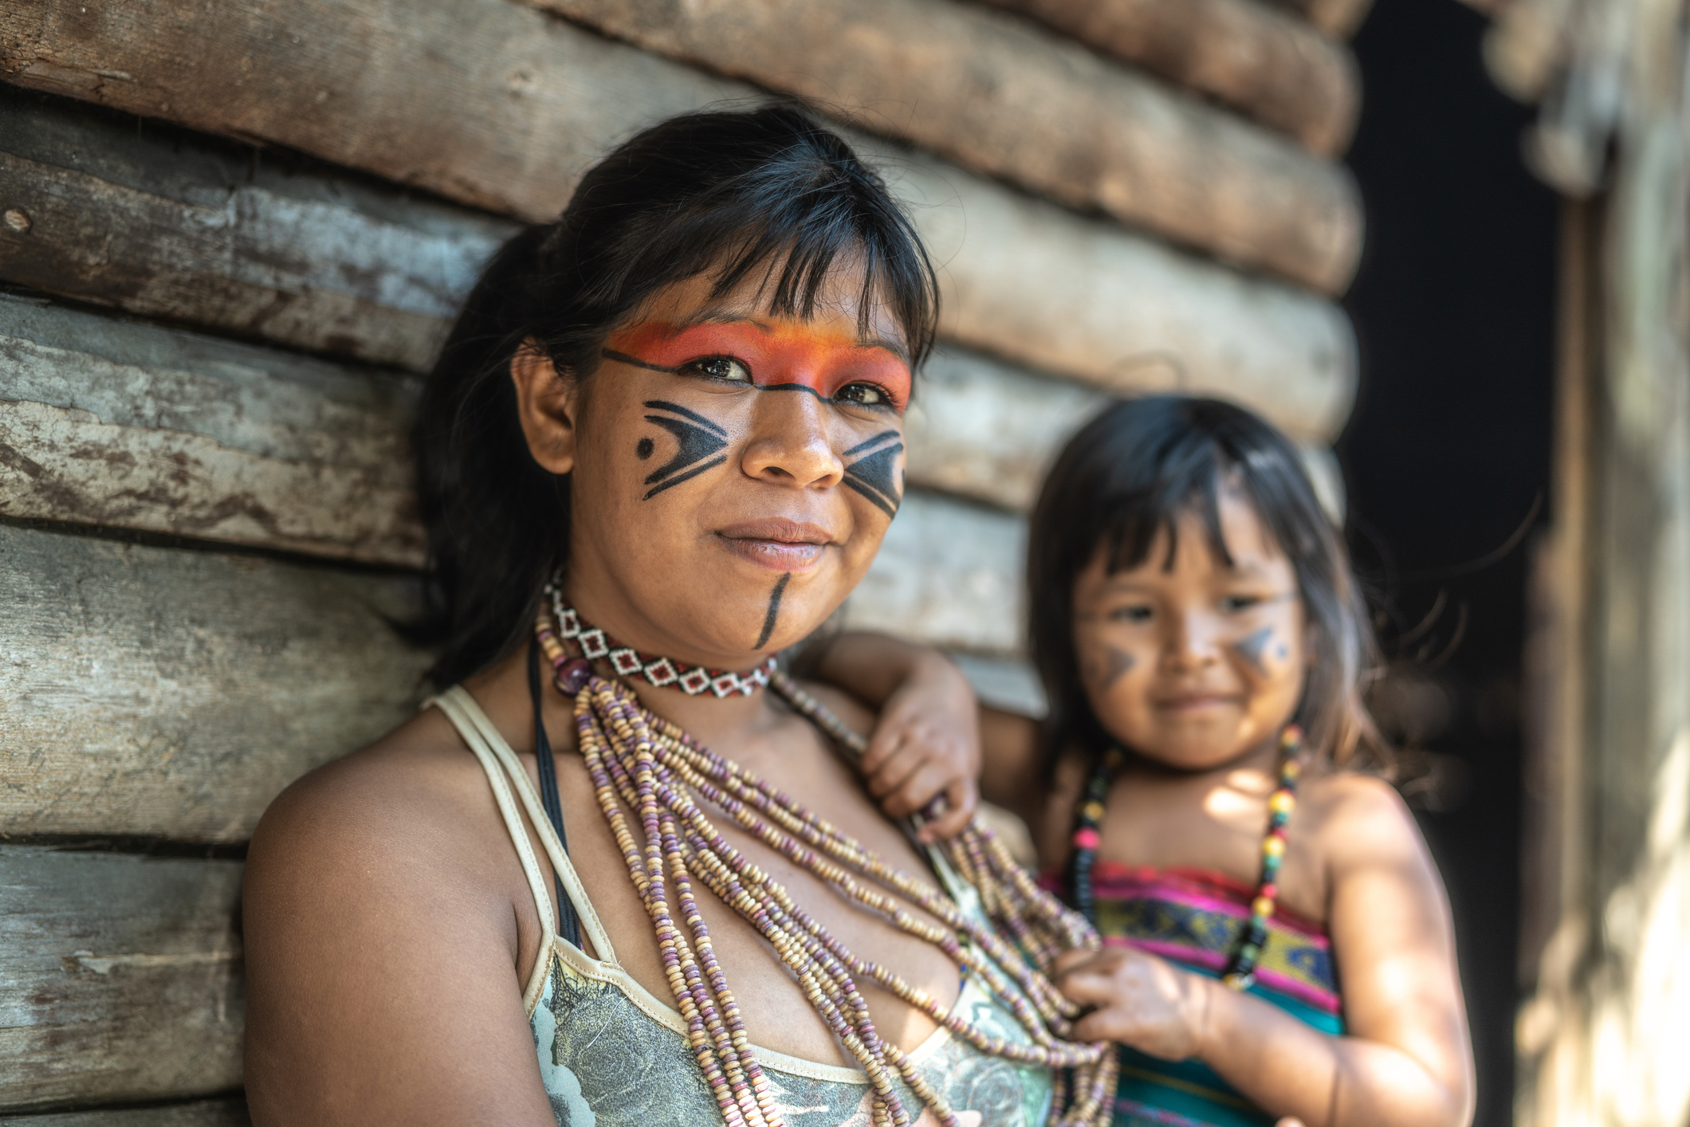
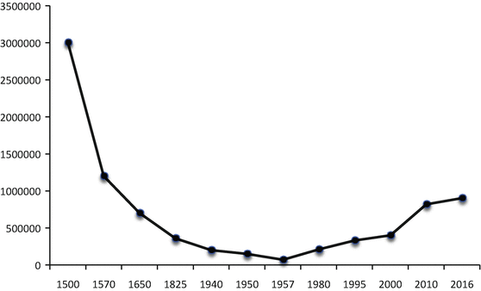
せんじゅうみん すく どうして先住民のわりあいが少ないの？
にんずう
人数
ねん せんじゅうみん
・1500年にはブラジルには先住民が
にん す
（ ）人くらい住んでいた。
せんじゅうみん じんこう ねん
・先住民の人口は（ ）年から
ねん いちばんへ
（ ）年に一番減っている。
ねん
年
ず せんじゅうみんじんこう へんか すいけい
図２ブラジルの先住民人口の変化（推計）
とし
この年にブラジルではどんなことがあったのでしょうか。
Florian, M.C., Tomimori, J., de Mendonça, S.B.M., Rodrigues, D.A. (2017). Indigenous Peoples in Brazil. In: Dermatological Atlas of Indigenous People. Springer, Cham. https://doi.org/10.1007/978-3-319-59446-0_2
Notes:
最初の特徴は先住民の割合が少ないことですね。それはなぜでしょう。このグラフは、ブラジルの先住民の人数がどう変わってきたかをあらわしたものです。縦の線は、0人から、３５０万人まで。横の線は、1500年、いまから523年前、から始まって、２０１６年まで、このグラフの最初の点は、1500年に、先住民がこの点のところまでいたことを示しています。じゃあ、グラフをみながら、1500年には何人いたのか、それから、人口が一番減ったときは、何年から何年の間なのかを調べてみて、ワークシートのカッコのなかに書いてみてください。そして早くできたら、一番人口が減った時代に何があったのか、携帯を使ってインターネットで調べてみてください。

Slide 8
せんじゅうみん すく どうして先住民のわりあいが少ないの？
にんずう
人数
ねん せんじゅうみん
・1500年にはブラジルには先住民が
まん にん す
（３００万）人くらい住んでいた。
せんじゅうみん じんこう ねん
・先住民の人口は（１５００）年から
ねん いちばんへ
（１５７０）年に一番減っている。
ねん
年
とし
この年にブラジルではどんなことがあったのでしょうか。
ず せんじゅうみんじんこう へんか すいけい
図２ブラジルの先住民人口の変化（推計）
Notes:
答え合わせしましょう。1500年には、先住民は300万人もいたんですね。でも1570年には、120万人くらい、半分くらいに減ってしまいました。この時代に、何があったか、調べて分かった人いますか？
1500年というのは、にポルトガル（ヨーロッパ）の船がブラジルに初めてきた年なんですね。じゃあ、そのあと先住民の生活はどう変わったんでしょうか。

Slide 9
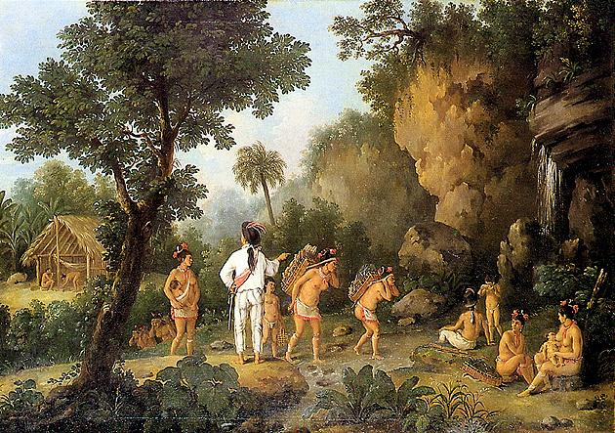
Monteiro et al. (2018) Blacks of the Land: Indian Slavery, Settler Society, and the Portuguese Colonial Enterprise in South America. Cambridge University Press
じん はい おお き き
1500年にポルトガル人がブラジルに入り、大きな木を切って
う せんじゅうみん はたら おお せんじゅうみん びょうき
ヨーロッパに売るために先住民を働かせた。多くの先住民が病気にかかった。
Notes:
出典：Monteiro(2018) Blacks of the Land: Indian Slavery, Settler Society, and the Portuguese Colonial Enterprise in South America
（このスライドは、教師の解説で進行する）
この絵は1500年ごろの先住民の生活を描いたものです。真ん中の白い服の人がポルトガル人です。少しみにくいけど、腰には銃を下げています。先住民は、何をしていますか？荷物を運んでいますね。ヨーロッパ人は、ブラジルの森で先住民に木を切らせたり、荷物をはこばせたりして働かせたんです。それは、切った木をヨーロッパに売るためです。とてもつらい労働で体をこわしたり、病気にかかったりして多くの先住民が死んでしまいました。

Slide 10
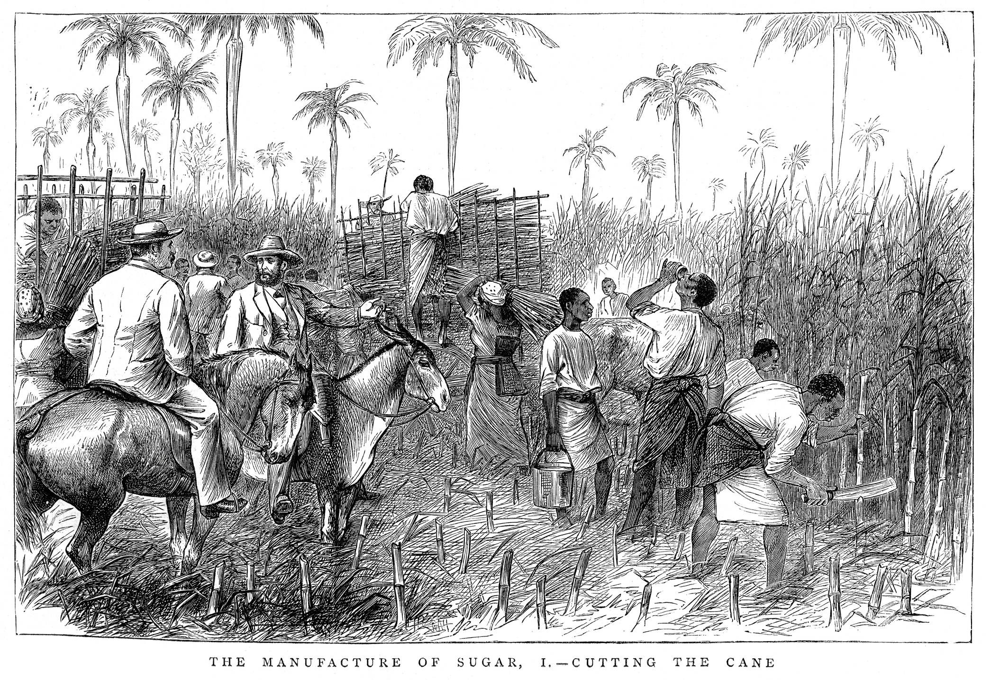
か え これはなにを描いた絵だろう？
1881年のアフリカの奴隷交易船の様子
Slave trading boat in Africa in1881
1876年のさとうきび農園で働く奴隷
Slaves working in the sugarcane farm in 1876
1530年頃（ごろ）から1888年まで、アフリカから奴隷（どれい）がブラジルに来た
The slave came to Brazil from Africa from 1530s to 1888
Notes:
じゃあ、今度の絵は何が書いてありますか？赤い服の人は何をもっていますか？銃を持っていますね。じゃあ、この子どもやお母さんはどこに行くところ？船に乗るところですね。なんでふねに乗っているんでしょうか。実はこの絵は、アフリカの港の様子を描いたものです。この船に乗った人たちは何のために船に乗るかというと、（クリック）こうやって、畑で働くためです。こうして、ヨーロッパ人によって労働させられた人たちをどれい、といいます。

Slide 11
奴隷制度 Slavery
にんげん けんり じゆう たにん も もの あつ せいど
人間としての権利・自由をうばい，他人の持ち物として扱う制度
A person whose rights and freedoms as a human being are not recognized and who is treated as the property of others.
Persona cuyos derechos y libertades como ser humano no se reconocen y que es tratada como propiedad de otros.
Một người được đối xử như một tài sản của người khác mà không nhận ra quyền hay tự do như một con người.
Адам ретіндегі құқықтары мен бостандықтары мойындалмаған және бөтеннің меншігі ретінде қарастырылған адам.
បុគ្គល ដែល មិន ត្រូវ បាន គេ ទទួល ស្គាល់ ចំពោះ សិទ្ធិ និង សេរីភាព របស់ ខ្លួន ក្នុង នាម ជា មនុស្ស ហើយ ត្រូវ បាន ចាត់ ទុក ជា កម្មសិទ្ធិ របស់ អ្នក ដទៃ។
Notes:
奴隷どれい、英語でSlave、この言葉の意味は、権利や自由がなく、他人の持ち物のように扱われる人をさしています。武器をもったヨーロッパ人に権利や自由をとられて、たくさんのアフリカの人が農業をさせられたわけです。

Slide 12
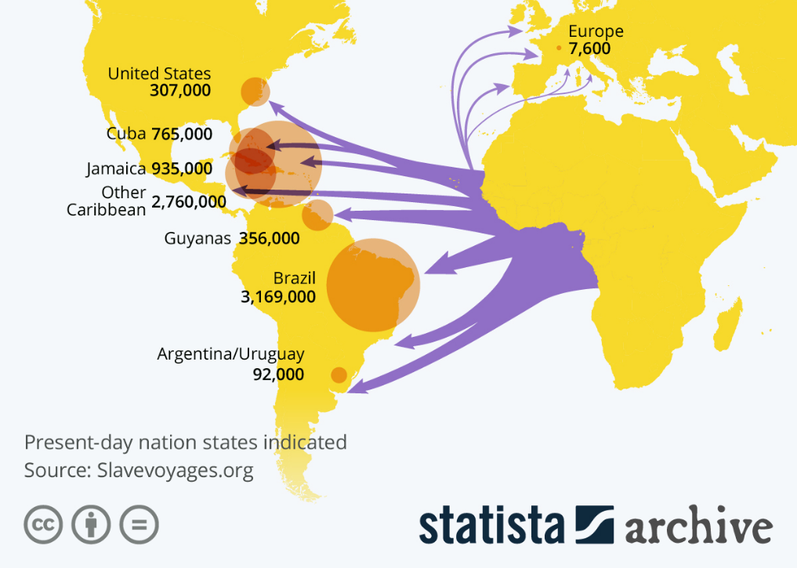
けい おお どうしてアフリカ系のわりあいが多いの？
ヨーロッパ
・1514～1866年にアフリカ
き どれい いちばんおお くに
から来た奴隷が一番多かった国
は（ ）
ばんめ おお
・２番目に多かったのは
（ ）
アメリカ
キューバ
ジャマイカ
カリブ海のくに
ガイヤナ
ブラジル
アルゼンチン／ウルグアイ
ず つ どれい かず
図３ 1514～1866年にアフリカから連れてこられた奴隷の数
https://www.statista.com/chart/19068/trans-atlantic-slave-trade-by-country-region/
Notes:
じゃあ、実際にアフリカの人は船でどこに来たんでしょうか。この地図は、1514年から1866年までの間に、アフリカから連れてこられた奴隷の数を矢印の太さと円の大きさで表しています。丸が大きいほど、たくさんの奴隷が来たということです。横に国ごとの人数も書いてありますので、よくみてください。たとえば一番上はアメリカで、30万7千人の奴隷が来た。丸で表すとこのくらいのサイズです。じゃあ、一番たくさん奴隷が来たところはどこですか？地図をよく見て、ワークシートに書いてみてください。

Slide 13
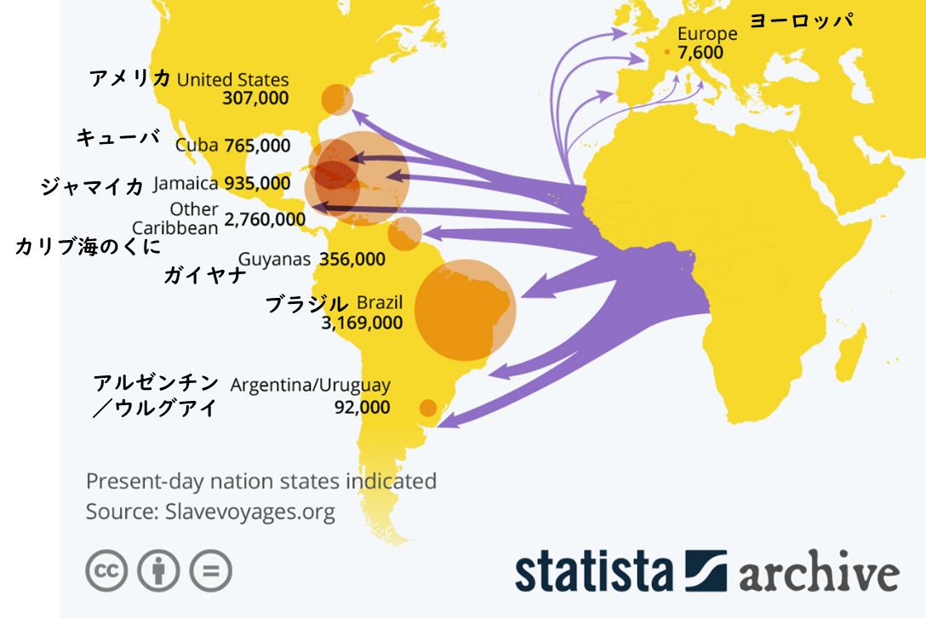
けい おお どうしてアフリカ系のわりあいが多いの？
・1514～1866年にアフリカ
き どれい いちばんおお
から来た奴隷が一番多かったのは（ ブラジル ）
ばんめ おお
・２番目に多かったのは
かい
（カリブ海のくに）
かい
・どうしてブラジルやカリブ海に
おお
多いのだろう？
ず つ どれい かず
図３ 1514～1866年にアフリカから連れてこられた奴隷の数
https://www.statista.com/chart/19068/trans-atlantic-slave-trade-by-country-region/
Notes:
かけた人！では答えをみてみよう。１番たくさん奴隷が来たのはブラジルですね。300万人以上が連れてこられました。次に、カリブ海のくに、たとえばプエルトリコとか、ドミニカなどです。この奴隷制度で、ブラジルにアフリカ系の人が増えて、今でもアフリカ系のルーツを持つ人が多いわけです。
どうしてヨーロッパ人は、ブラジルとカリブ海の国に奴隷をたくさん連れきたのでしょうか。 どうして、アルゼンチンやアメリカは少なく、ブラジルに多いと思いますか？さっき農業をするためと言いましたね。その農業がヒントです。何を作っていたんでしょうか。

Slide 14
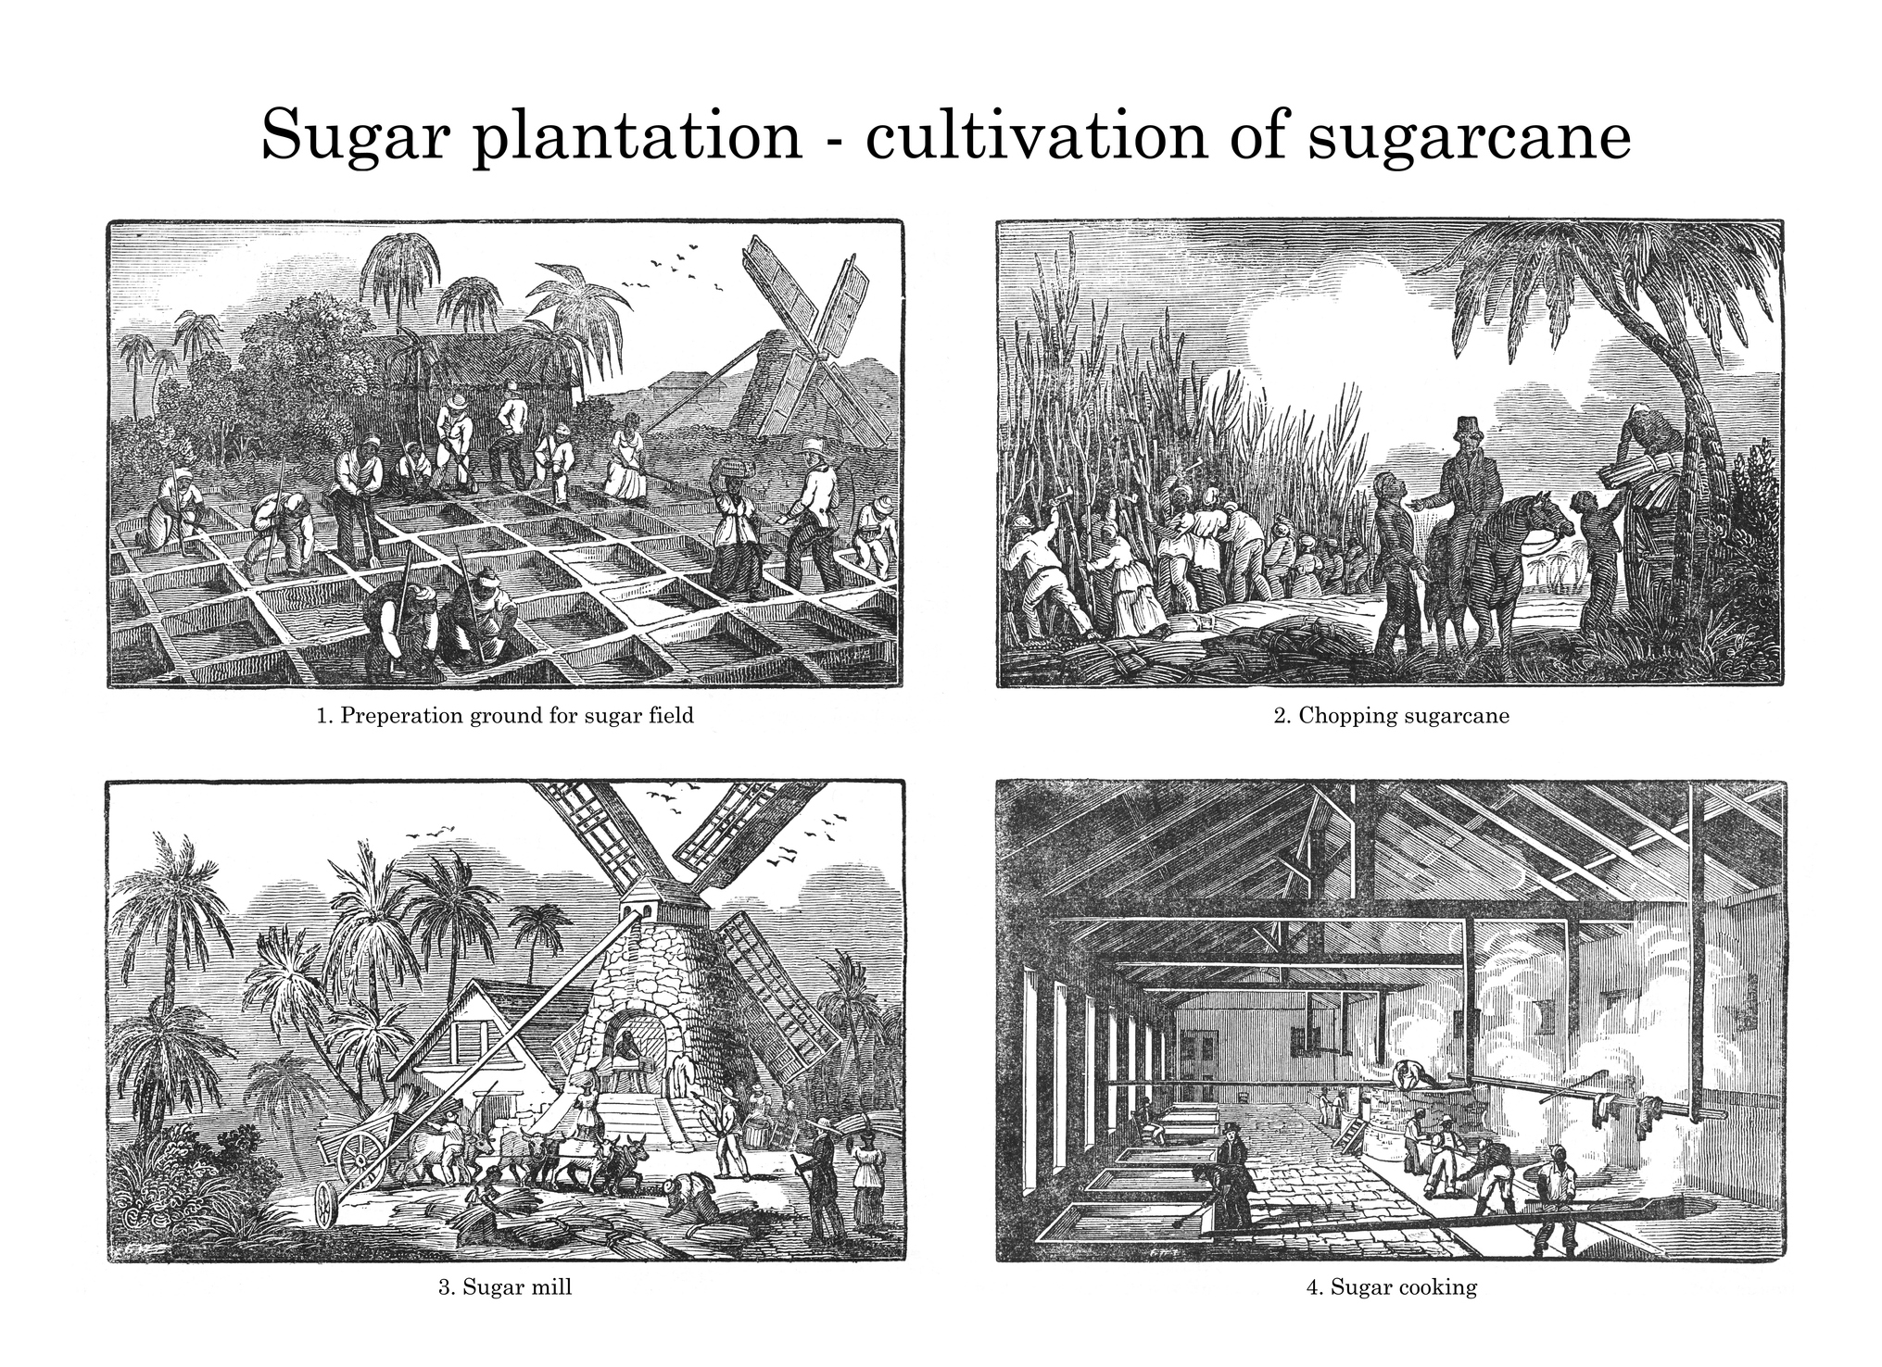
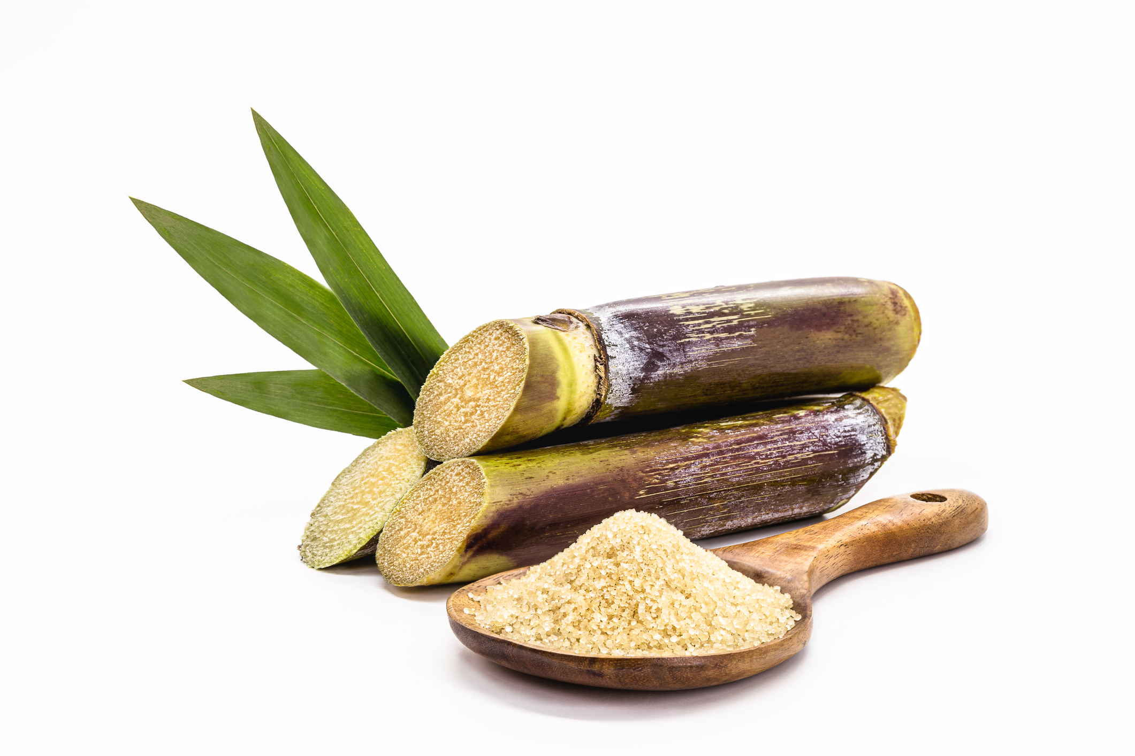
けい おお どうしてアフリカ系のわりあいが多いの？
ポルトガルの会社は、奴隷制度（どれいせいど）によって安（やす）い労働力（ろうどうりょく）を使（つか）い、大きなさとうきび農園（のうえん）を経営（けいえい）した。
Portuguese company operated large-scale sugarcane plantations using slavery for low-cost labor
さとうきび sugarcane
を作れるのはどんなところ？
（気温きおん）
1880年ごろのさとうきび農園（のうえん）とさとう工場（こうじょう）
さとうを作るためにはたくさんの労働力（ろうどうりょく）が必要（ひつよう）
Notes:
この絵は、アフリカから来た奴隷がブラジルで働いているところを描いています。この背が高い作物、なんですか？
（クリックで右上の写真）これは、サトウキビですね。そうです。ヨーロッパ人は砂糖を輸出するために、奴隷が必要だったんですね。
でもなんでヨーロッパ人（ポルトガル人）は自分の国ではなく、わざわざブラジルに連れて行ったんだろう？サトウキビはポルトガルで育てられないのかな？さとうきびって、どんなところで育つと思いますか？

Slide 15
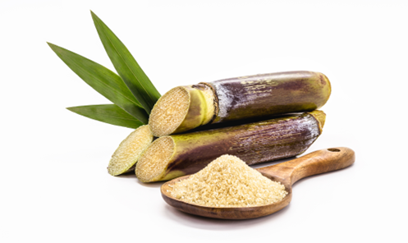
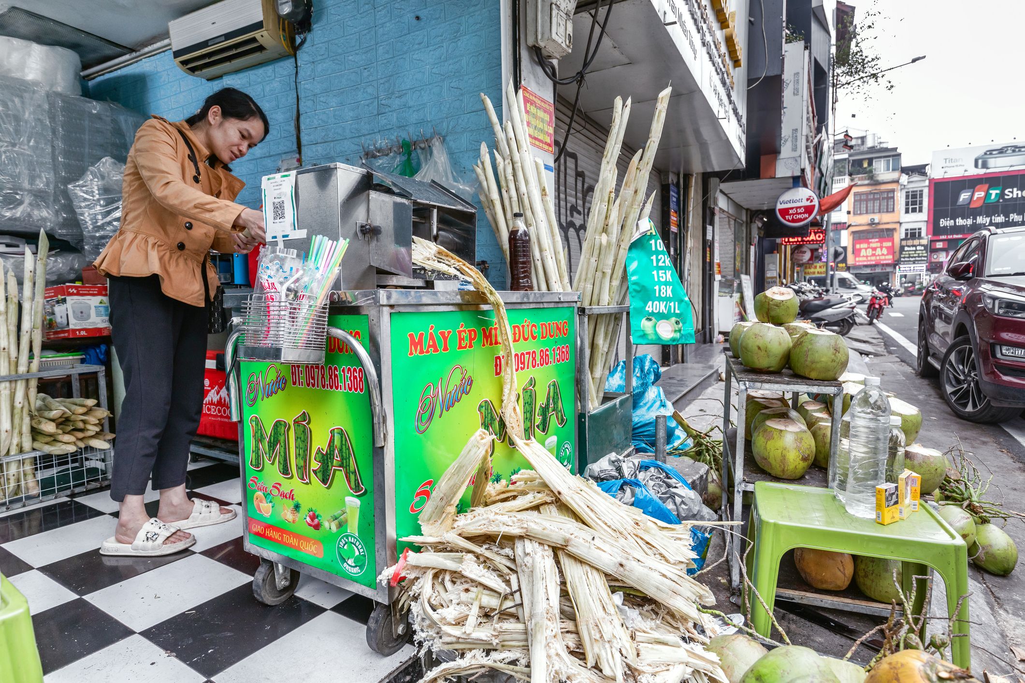
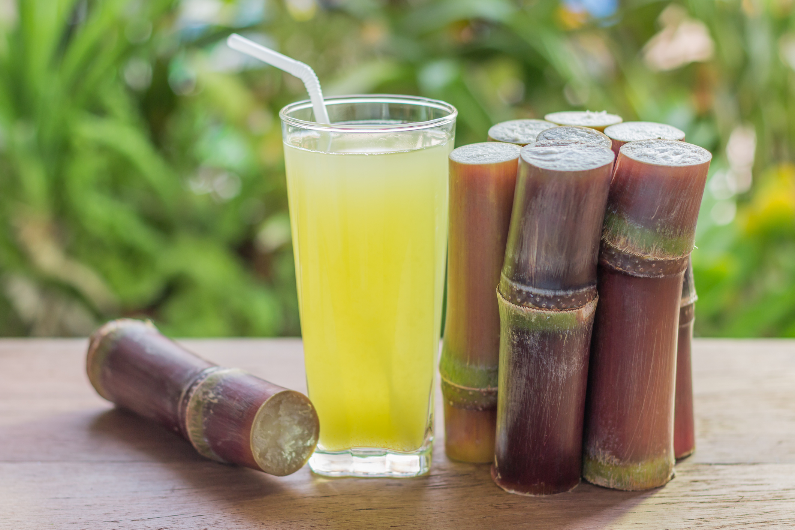
さとうきび sugarcane を作れるのはどんなところ？（気温きおん）

Slide 16
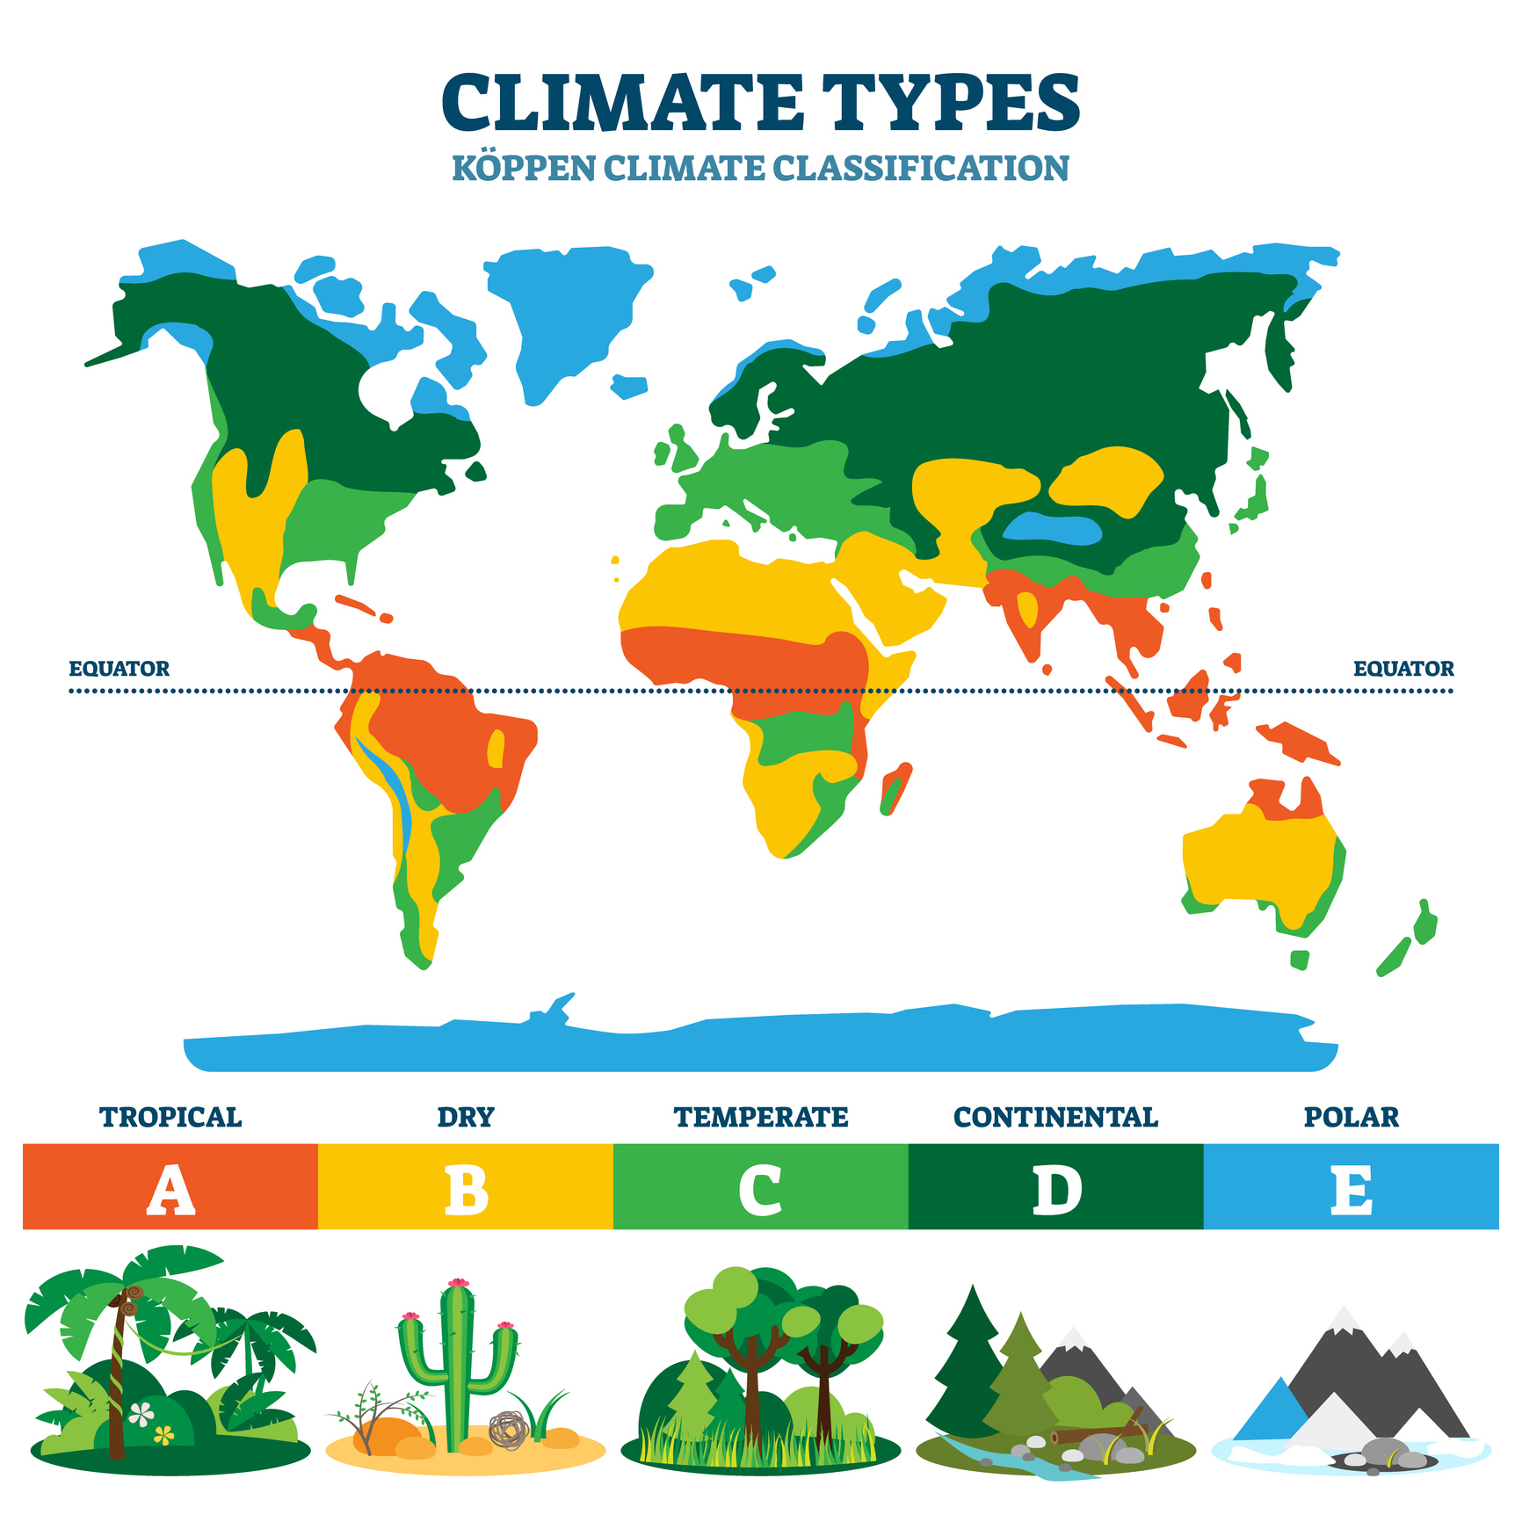
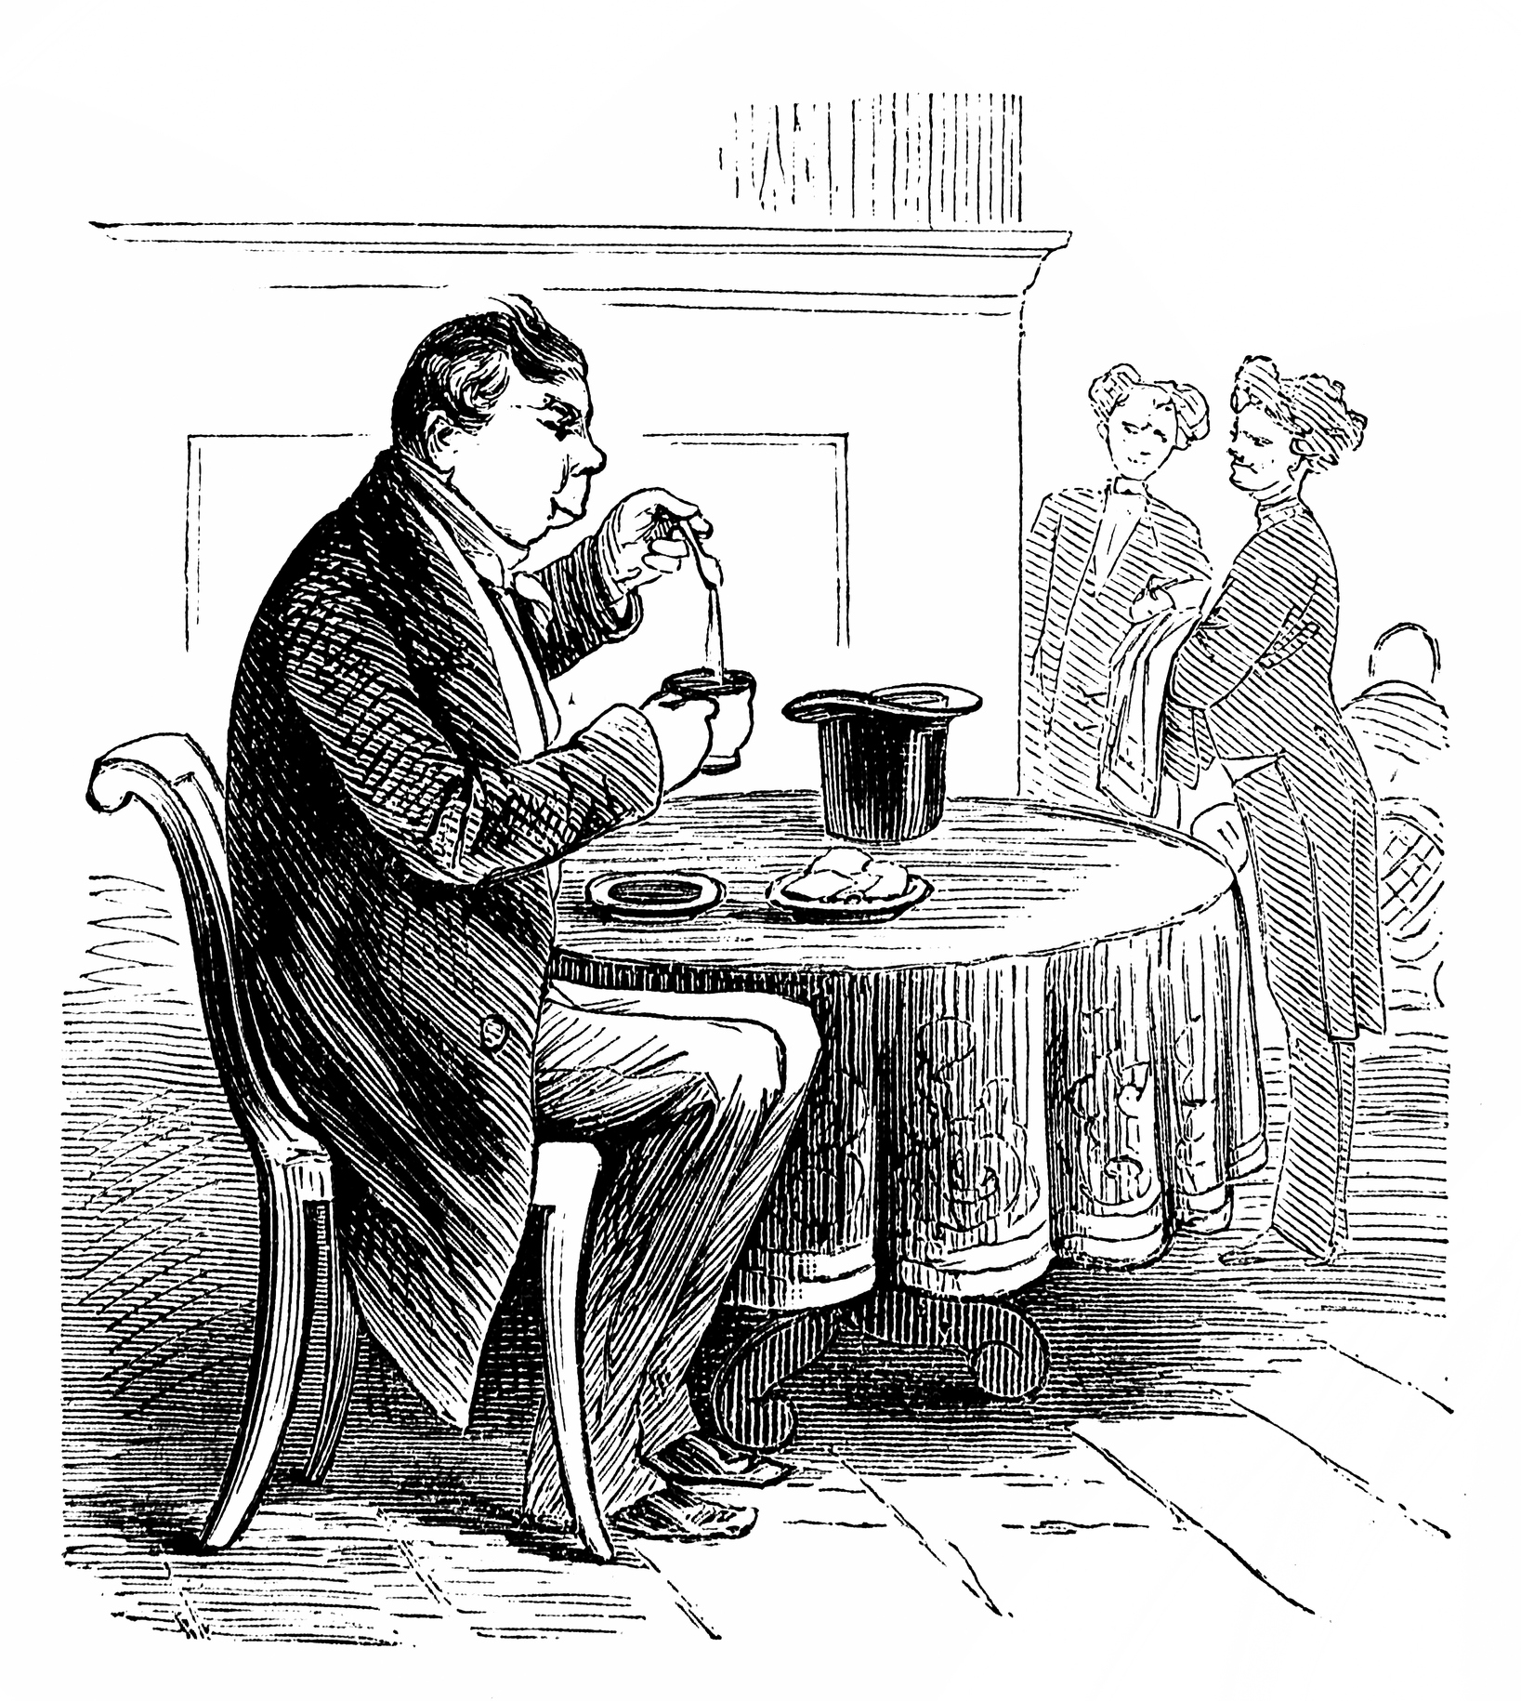
ねったい つく はこ
さとうきびは熱帯で作られてヨーロッパに運ばれた
せきどう
赤道
ブラジル
ねったい
熱帯
ず きこうたい ちず
図４ 気候帯の地図
Climate map
ផែនទីអាកាសធាតុ
bản đồ khí hậu
климатическая карта
Notes:
フィリピンやベトナムの南は、年中暖かい熱帯という気候帯です。地球で一番暑いのは赤道のまわりで、ラテンアメリカではだいたいこの赤やピンクで塗った範囲が熱帯です。ブラジルもカリブ海も、ほとんどが熱帯ですね。つまり、サトウキビを作るためにちょうどよい場所がたくさんあるということです。そのために、アフリカからたくさんの奴隷が連れてこられたわけですね。

Slide 17
まとめ
せんじゅうみん すく けい おお
ブラジルではなぜ先住民が少なく、アフリカ系が多いのだろう
せんじゅうみん びょうき じんこう
もともとブラジルには(先住民)がいたが、（ヨーロッパ）人がきてから病気で人口
へ
が減った。
ご
その後、（さとうきび）をつくるために(ヨーロッパ)人がアフリカから(どれい)を
つ
連れてブラジルへやってきた。
けっか せんじゅうみんすく けい おお
その結果、ブラジルでは、先住民が少なく、アフリカ系が多くなった。
Notes:
じゃあ、最後にまとめましょう。今日のテーマは、「ブラジルではなぜ先住民が少なく、アフリカ系が多いのだろう」でした。その理由は何でしたか？（クリックで答え）ヨーロッパ人がきてから病気で多くの先住民がなくなったこと、そのあとに、さとうきびをつくるためにヨーロッパ人がアフリカの人々を奴隷として連れてきた、という歴史的なできごとがありました。社会の特徴を理解するときには、歴史を振り返ることが大事ですね。今日はこれで授業を終わります。

